Slide 1
2019.02.19(화)
201635992
Hyperledger Composer Business Network
송 유 진

Slide 2
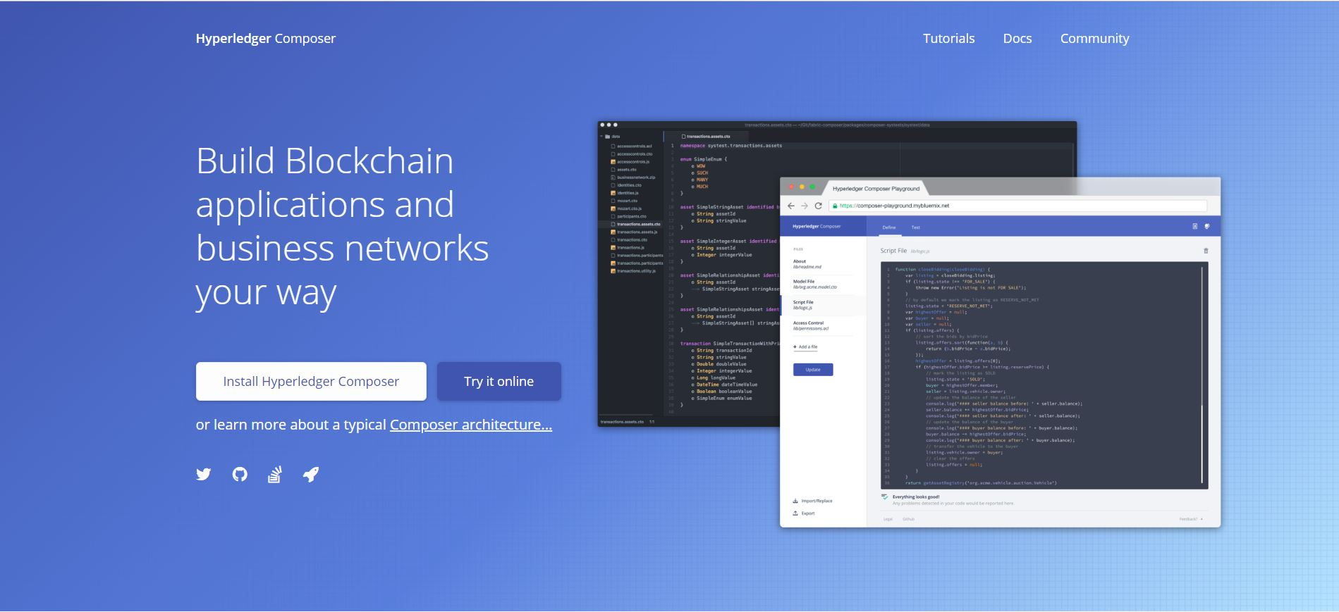
Hyperledger Composer
what is Hyperledger Composer?
Build Blockchain applications and business networks your way
블록체인 응용 프로그램을 보다 쉽게 개발할 수 있는 광범위하고 개방된 개발 도구 세트 및 프레임 워크 (develop tool)
모델링 언어와 API 집합을 포함하는 프로그래밍 모델로 참가자들이 자산을 교환하는 트랜잭션을 보낼 수 있도록 비즈니스 네트워크와 응용 프로그램을 신속히 정의하고 배포

Slide 3
Hyperledger Composer
How does Hyperledger Composer work?
Ex) 부동산 중개인은 비즈니스 네트워크를 다음과 같이 신속하게 모델링 할 수 있음
자산(assets) : 주택
참가자(participants) : 구매자 및 주택 소유자
거래(transactions) : 집 구매 또는 판매, 목록 작성 및 종료
참가자는 구매자, 판매자 또는 부동산 중개인으로서의 역할에 따라 제한된 거래에 대한 액세스 권한을 가질 수 있음
부동산 중개인은 공개 목록을 보고 제안을 하기 위한 간단한 사용자 인터페이스로 구매자와 판매자를 소개하는 응용 프로그램을 작성할 수 있음
이 비즈니스 네트워크는 새로운 주택을 자산(Assets)으로 추가하고 판매된 부동산을 제거할 수 있음
Notes:
하이퍼레저 컴포저는 실제로 어떻게 작동하는지?

Slide 4
Hyperledger Composer
How does Hyperledger Composer work?
Hyperledger Composer Playground
브라우저 기반 UI를 사용하여 Hyperledger Composer를 사용할 수 있음
비즈니스 네트워크를 정의하고 테스트하는 웹 사용자 인터페이스
=> 비즈니스 네트워크의 구성, 배포 및 테스트를 위한 사용자 인터페이스 제공
호스팅 버전(설치가 불필요) 또는 로컬 설치(오프라인 샘플 비즈니스 네트워크 편집 및 테스트에 적합)로 사용
# Hyperledger Composer의 전체 응용 프로그램 개발 기능을 사용하려는 개발자는 개발자 도구 설치해야 함
Notes:
하이퍼레저 컴포저는 실제로 어떻게 작동하는지?
여기서 쓰는게 다 Hyperledger Composer API 위에서 작동하는 것

Slide 5
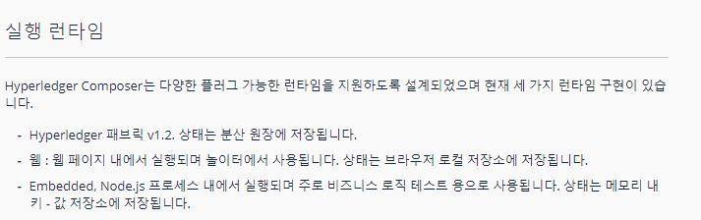
Hyperledger Composer
How does Hyperledger Composer work?

Slide 6
Playground Tutorial
How to use Hyperledger Composer Playground
비즈니스 네트워크 설정, 자산, 참가자 및 트랜잭션 정의
일부 참여자 및 자산 작성을 통한 네트워크 테스트
자산 소유권을 하나에서 다른 것으로 변경하는 트랜잭션 제출 방법을 단계별로 안내
Hyperledger Composer 비즈니스 네트워크 정의는 모델 파일 과 스크립트 세트 로 구성

Slide 7
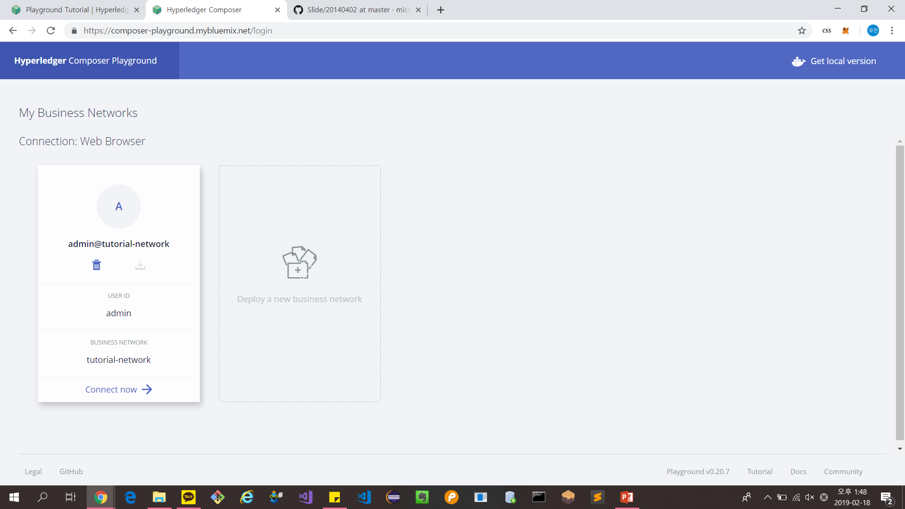
Playground Tutorial
How to use Hyperledger Composer Playground
1) Open Hyperledger Composer Playground

Slide 8
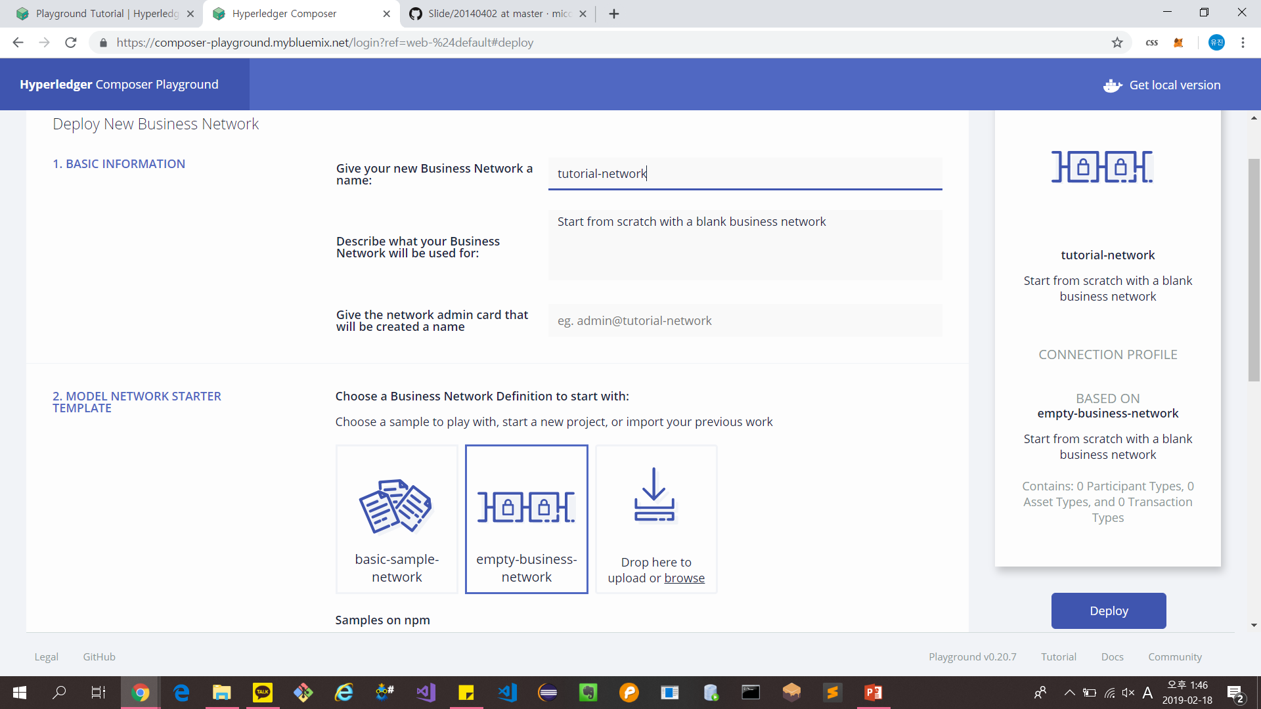
Playground Tutorial
How to use Hyperledger Composer Playground
2) Creating a new business network
1
2
3
처음부터 네트워크를 구축
4
Notes:
참고) playground를 local로 사용하고 비즈니스 네트워크를 로컬로 실행하고 배포하는데 사용하는 실제 패브릭에 연결하는 경우에는 따로 방법이 있는데 아직 그 부분까지는 못했습니다.

Slide 9
Playground Tutorial
How to use Hyperledger Composer Playground
3) Connecting to the business network
1
2
3
처음부터 네트워크를 구축
4
Notes:
이제 비즈니스 네트워크를 만들고 배포했으므로 지갑에 비즈니스 네트워크 tutorial-network용으로 admin이라는 새로운 비즈니스 네트워크 카드가 있어야 함 비즈니스 네트워크에 연결하려면 비즈니스 네트워크 카드 아래의 connect now을 클릭하면 된다.

Slide 10
Playground Tutorial
Key Concepts in Hyperledger Composer
Business Network cards (비즈니스 네트워크 카드)
- 신원, 연결 프로필 및 메타 데이터(메타 데이터에 선택적으로 연결할 비즈니스 네트워크의 이름 포함)의 조합
- 비즈니스 네트워크에 연결하는 프로세스를 단순화하고 비즈니스 네트워크 외부의 ID 개념을 특정 비즈니스 네 트워크 및 연결 프로필과 연관된 ID의 ‘지갑’으로 확장함
Identities (신분증)
- ID는 디지털 인증서 및 개인키
- 비즈니스 네트워크에서 거래하는데 사용되며 비즈니스 네트워크의 참가자에게 매핑 되어야 함
- 단일 ID는 비즈니스 네트워크 카드에 저장되며 해당 ID가 참가자에게 매핑 된 경우 해당 비즈니스 네트워크 카드의 사용자는 해당 참가자로서 비즈니스 네트워크에서 거래 할 수 있음
Connection Profiles (연결 프로필)
- Hyperledger Composer는 Connection Profiles을 사용하여 연결할 시스템을 정의함
- Connection Profile 은 비즈니스 네트워크 카드의 일부인 JSON 문서
- 일반적으로 해당 시스템을 참조하는 시스템 작성자가 제공하며 해당 시스템에 연결할 수 있으려면 비즈니스 네트워크 카드를 작성하는데 사용해야함
Notes:
하이퍼레저 패브릭의 주요 개념 중에 비즈니스 네트워크 카드라는 것이 있음

Slide 11
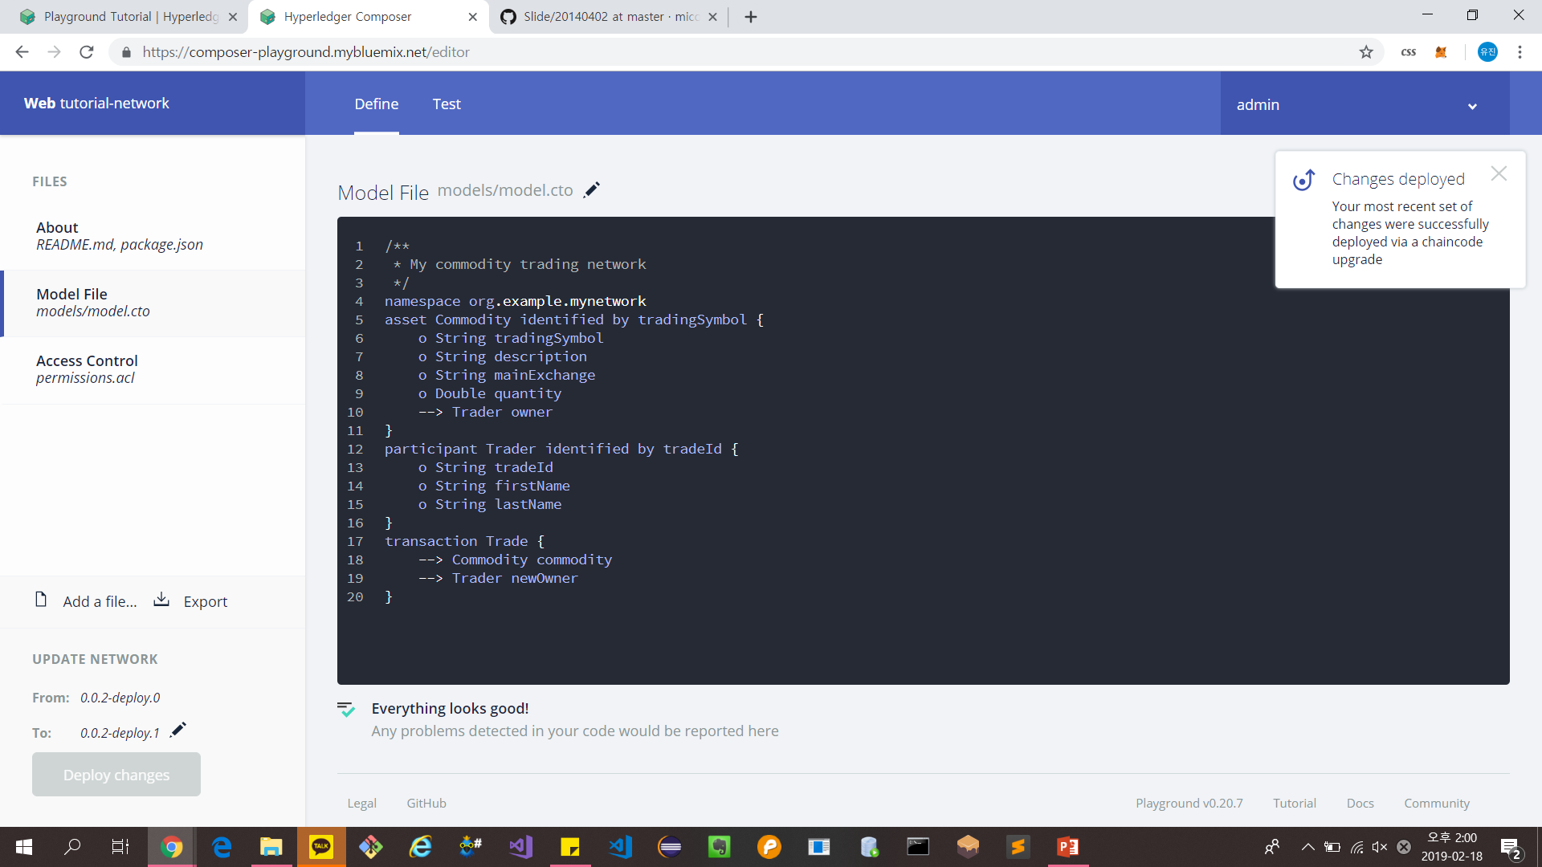
Playground Tutorial
How to use Hyperledger Composer Playground
4) Adding a model file
정의 탭 : 비즈니스 네트워크 정의를 구성하는 파일을 만들고 편집한 다음 테스트 탭을 사용하여 테스트하기 위한 것
1
3
유형에 맞게 모델 파일을 업데이트
모델 파일은 비즈니스 네트워크에서 자산, 참가자, 트랜잭션 및 이벤트 정의
2
4
Notes:
아까 언급한 Hyperledger Composer 비즈니스 네트워크 정의는 모델 파일과 스크립트 세트로 구성되어 있다고 했음

Slide 12
Playground Tutorial
How to use Hyperledger Composer Playground
About a modeling language
- 비즈니스 네트워크 정의를 위한 도메인 모델을 정의하는데 사용되는 객체 지향 모델링 언어
<Hyperledger Composer CTO 파일 구성요소>
1. A single namespace. 파일 내의 모든 자원 선언은 내재적으로 namespace에 있음
2. 자원 정의, 자산, 트랜잭션, 참여자 및 이벤트를 포함하는 일련의 자원 정의
3. other namespaces 에서 resource를 가져 오는 optional import 선언이다.
- organization namespace는 model(.cto)파일의 namespcae줄에 정의되어 있으며 생성된 모든 resource는 namespace의 일부
- 참여자, 이벤트 및 트랜잭션의 새 클래스를 정의하고 자산, 이벤트, 참여자 및 트랜잭션의 기본 정의를 포함
- Hyperledger Composer의 클래스는 자원 정의라고 하며, 따라서 자산 인스턴스에는 자산 정의가 있음

Slide 13
Playground Tutorial
How to use Hyperledger Composer Playground
About a modeling language
- 자원이 자산 또는 참여자 경우 : 이름 뒤에 식별 필드 옴
- 자원이 이벤트 또는 트랜잭션 경우 : 식별 필드가 자동으로 설정
-> 자산의 이름 : Commodity 식별 필드 : tradingSymbol
-> 자원이 소유하지 않지만 자원에서 참조할 수 있는 다른 Composer 유형에 대한 관계 세트. 관계는 단방향
이 모델은 단일 자산 유형 Commodity 및 단일 참여자 유형 Trader과 Trade 상품 소유자를 수정하는데
사용되는 단일 거래 유형을 정의한 것

Slide 14
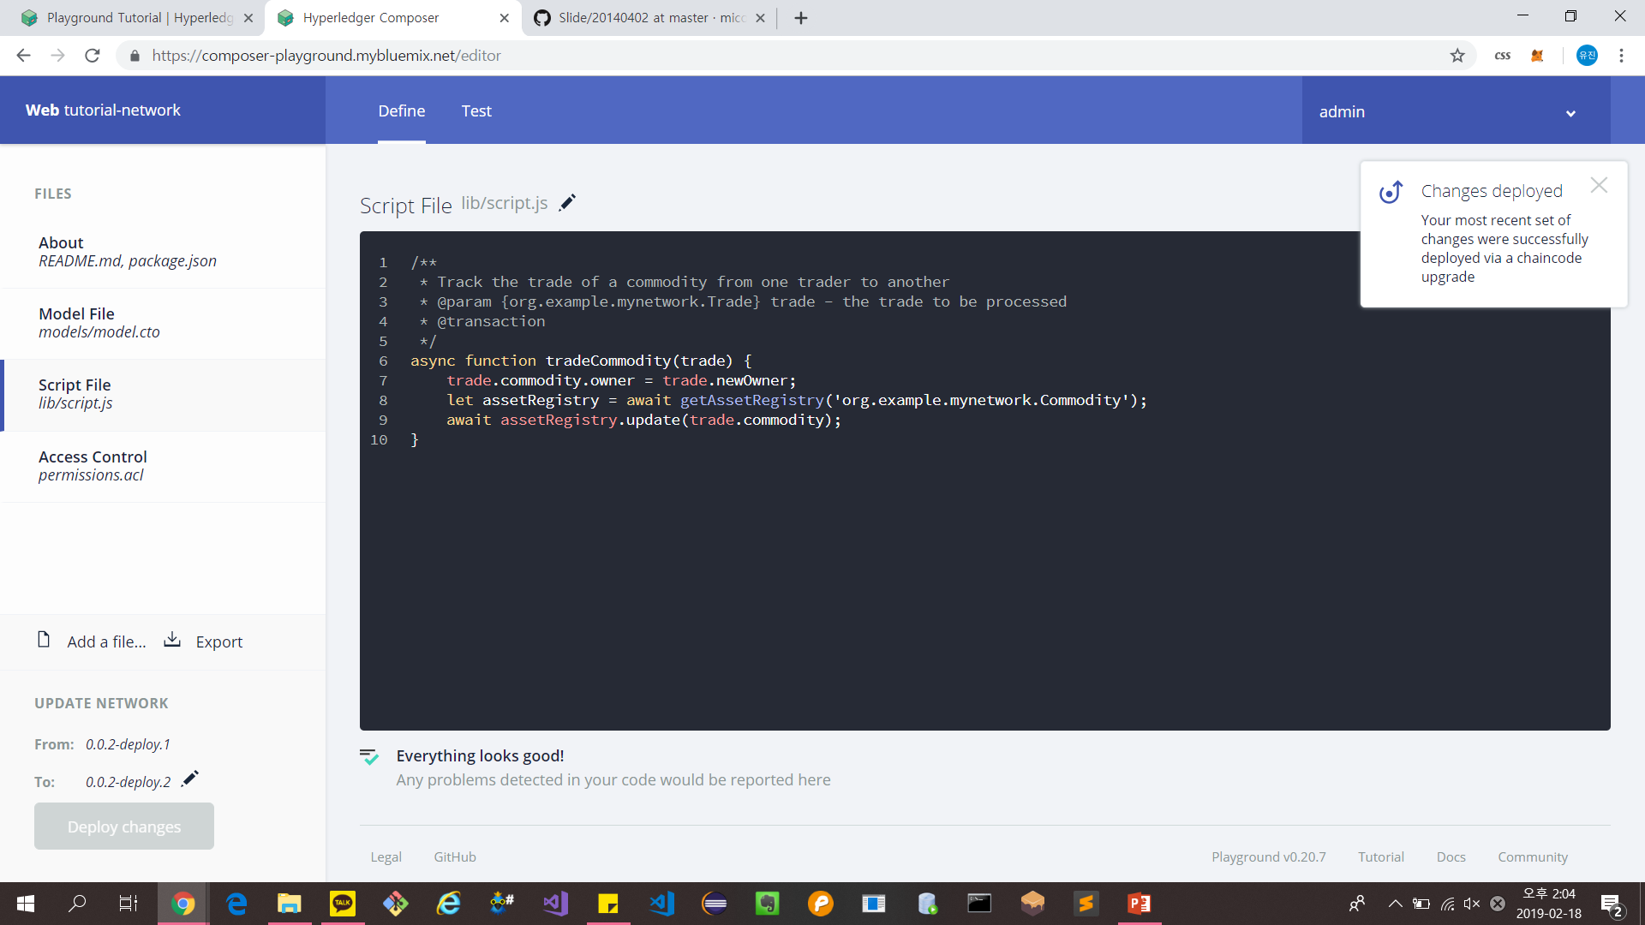
Playground Tutorial
How to use Hyperledger Composer Playground
5) Adding a transaction processor script file
3
2
1
4
Notes:
이제 도메인 모델이 정의되었으므로 비즈니스 네트워크에 대한 트랜잭션 논리를 정의할 수 있음 javascript 함수를 사용하여 비즈니스 네트워크를 표현함

Slide 15
Playground Tutorial
How to use Hyperledger Composer Playground
Hyperledger Composer JavaScript SDK
- 개발자가 배포된 비즈니스 네트워크를 관리하고 상호 작용할 수 있는 응용 프로그램을 만들 수 있게 해주는 Node.js API 세트
<API는 2개의 npm 모듈로 나뉨>
composer-client 비즈니스 네트워크에 트랜잭션을 제출하거나 자산 및 참가자에 대한 생성, 읽기, 업데이트, 삭제 작업을 수행하는데 사용
Composer-admin 비즈니스 네트워크 관리 (설치, 시작, 업그레이드)

Slide 16
Playground Tutorial
How to use Hyperledger Composer Playground
About transaction processor functions
- 비즈니스 네트워크 정의의 모델 파일에 정의된 트랜잭션을 구현하는 트랜잭션 프로세서 기능이 포함될 수 있음
- 트랜잭션 처리 함수는 BusinessNetworkConnection API를 사용하여 트랜잭션을 제출할 때 런타임에 의해 자동 으로 호출됨
Transaction processor structure
- 트랜잭션 프로세서 함수의 구조에는 데코레이터와 메타 데이터와 JavaScript 함수가 포함되어 있으며 트랜잭션 프로세서 함수가 작동하는데 필요

Slide 17
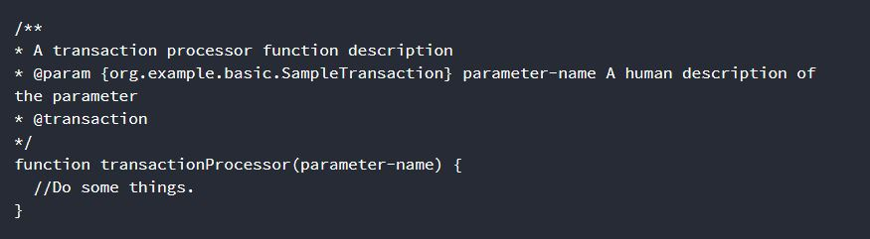
Playground Tutorial
How to use Hyperledger Composer Playground
-> 런타임 처리에 필요한 주석 행에는 트랜잭션 프로세서 함수가 수행하는 기능에 대한 사람이 읽을 수 있는 설명이 들어있음
->@param 매개 변수 정의를 나타내는 태그, 그 다음에는 트랜잭션 프로세서 기능을 실행하는 트랜잭션 리소스 이름 나옴 리소스 이름 뒤에 리소스를 참조할 매개 변수 이름이 있으면 이 매개 변수를 JavaScript함수에 인수로 제공해야함
-> @transaction 태그가 있어야 하며 이 태그는 코드를 트랜잭션 처리 함수로 식별하므로 필수

Slide 18
Playground Tutorial
How to use Hyperledger Composer Playground
4) Adding a transaction processor script file
-> @param 매개변수 정의 태그, 트랜잭션 프로세서 기능을 실행하는 리소스 , 참조할 매개변수 이름
-> 코드를 트랜잭션 처리 함수로 식별하므로 필수
-> 자산을 저장하는 자산 레지스트리 가져오기
-> 자산 레지스트리의 자산 업데이트

Slide 19
Playground Tutorial
How to use Hyperledger Composer Playground
6) Testing the business network definition
- 일부 참가자(Traders)를 만들고 자산(Commodity)를 생성한 다음 transaction을 사용하여 commodity의 소유권을 변경함으로써 비즈니스 네트워크 테스트
1

Slide 20
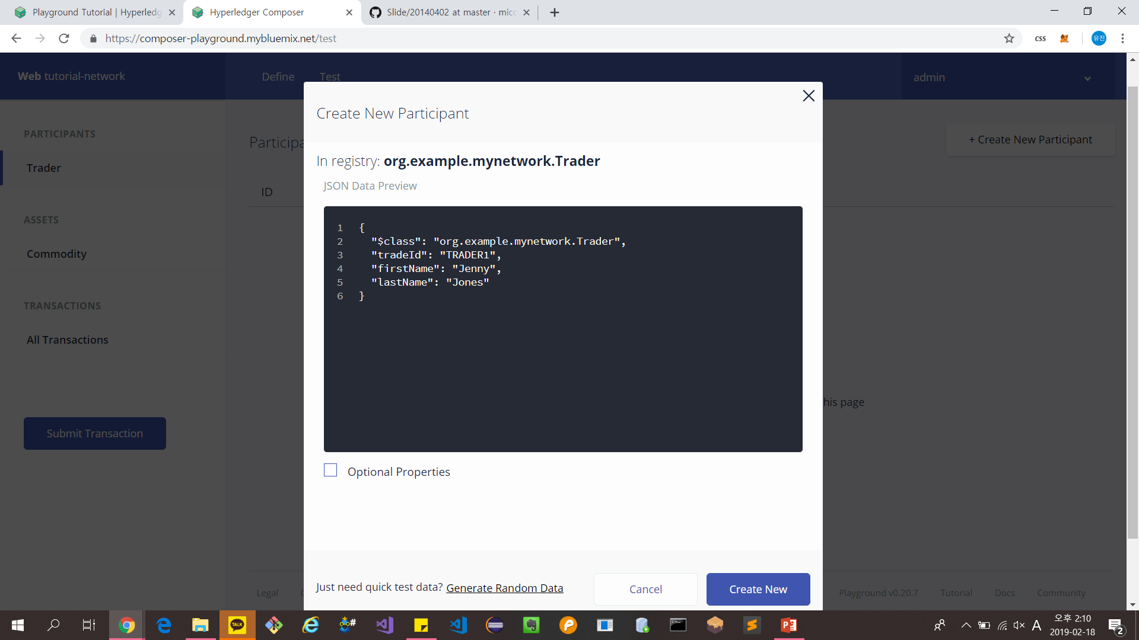
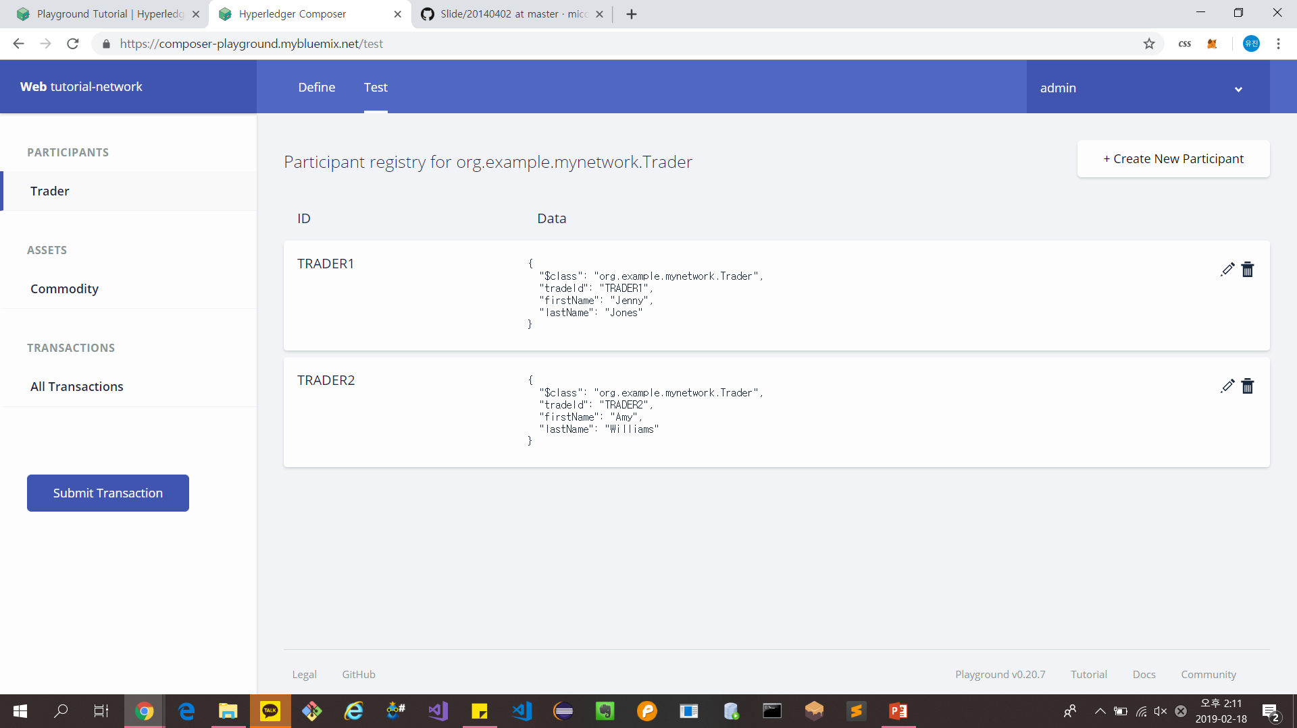
Playground Tutorial
How to use Hyperledger Composer Playground
7) Creating participants
2명의 참가자를 생성
2
1

Slide 21
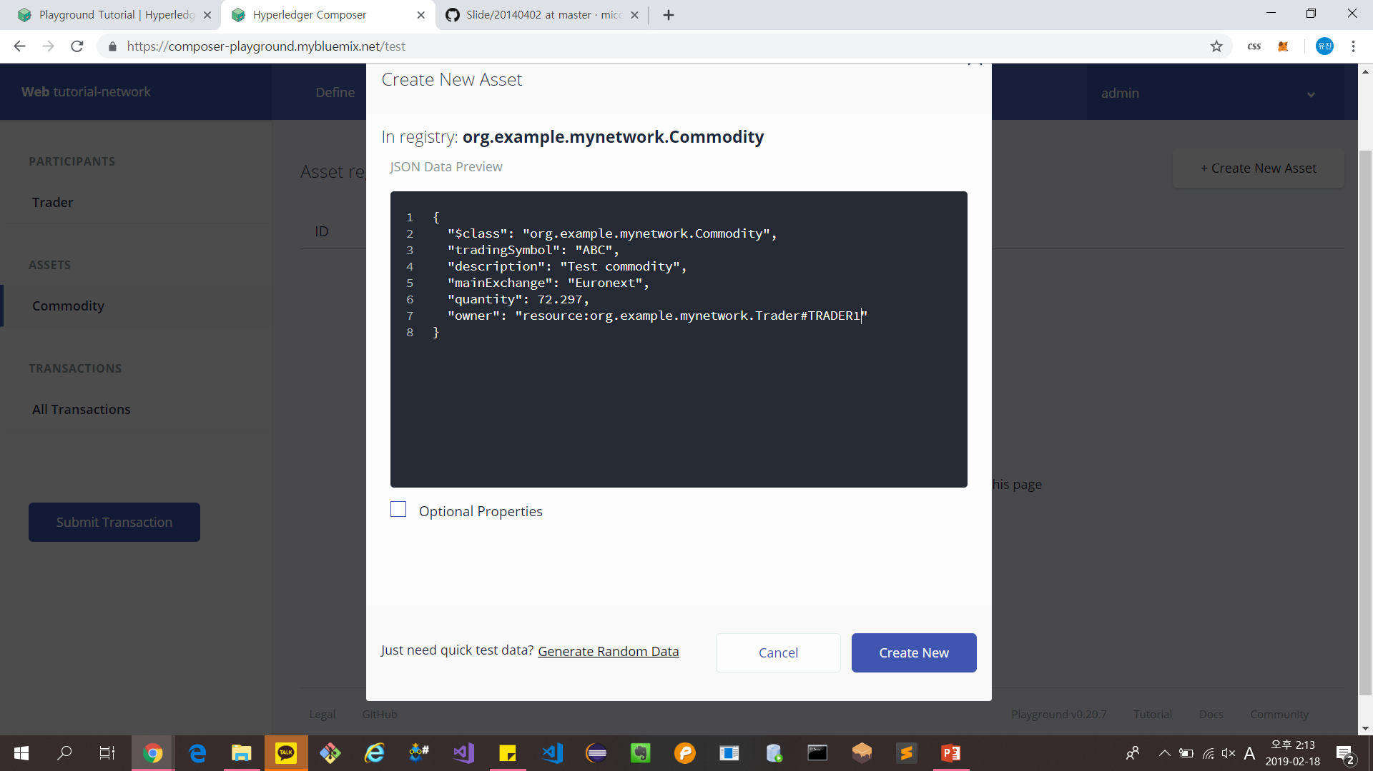
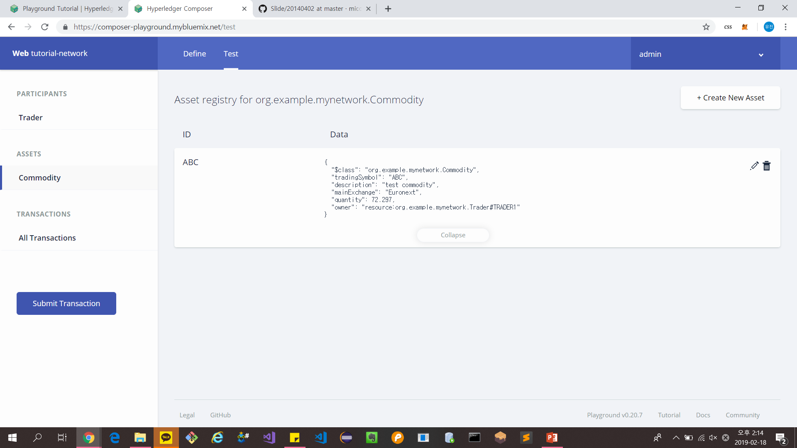
Playground Tutorial
How to use Hyperledger Composer Playground
8) Creating an asset
- 자산 생성
2
2
1

Slide 22
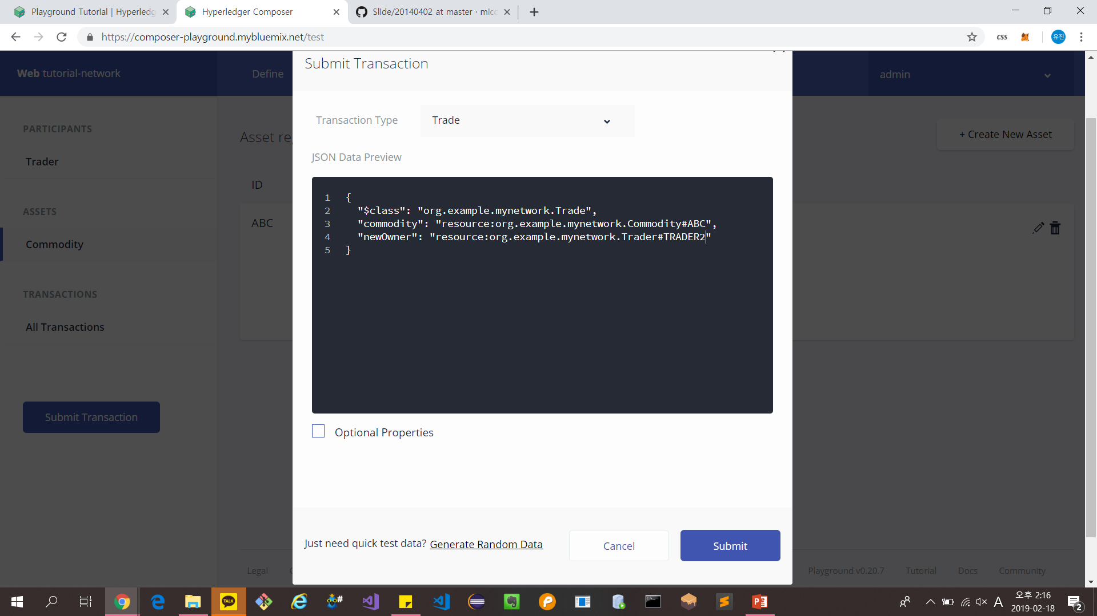
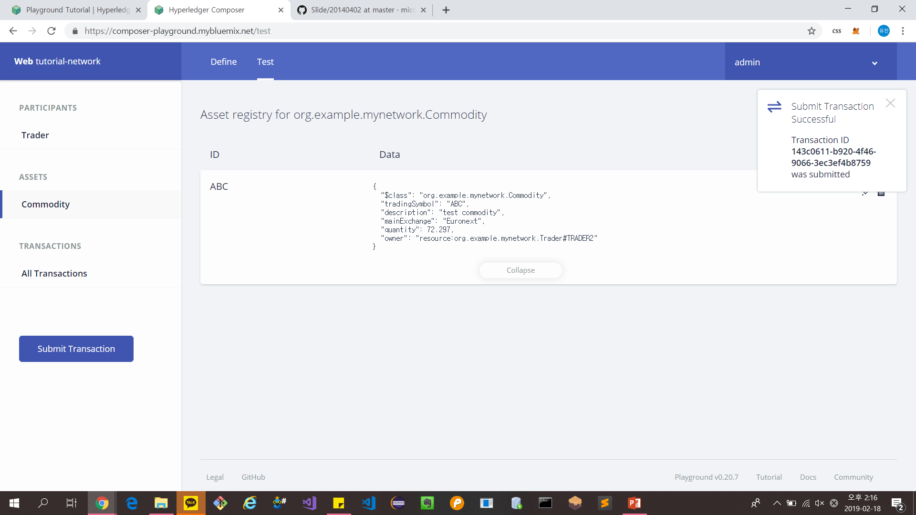
Playground Tutorial
How to use Hyperledger Composer Playground
9) Transferring the commodity between the participants
- 두 거래자와 거래하는 상품의 트랜잭션을 테스트할 수 있음
2
1

Slide 23
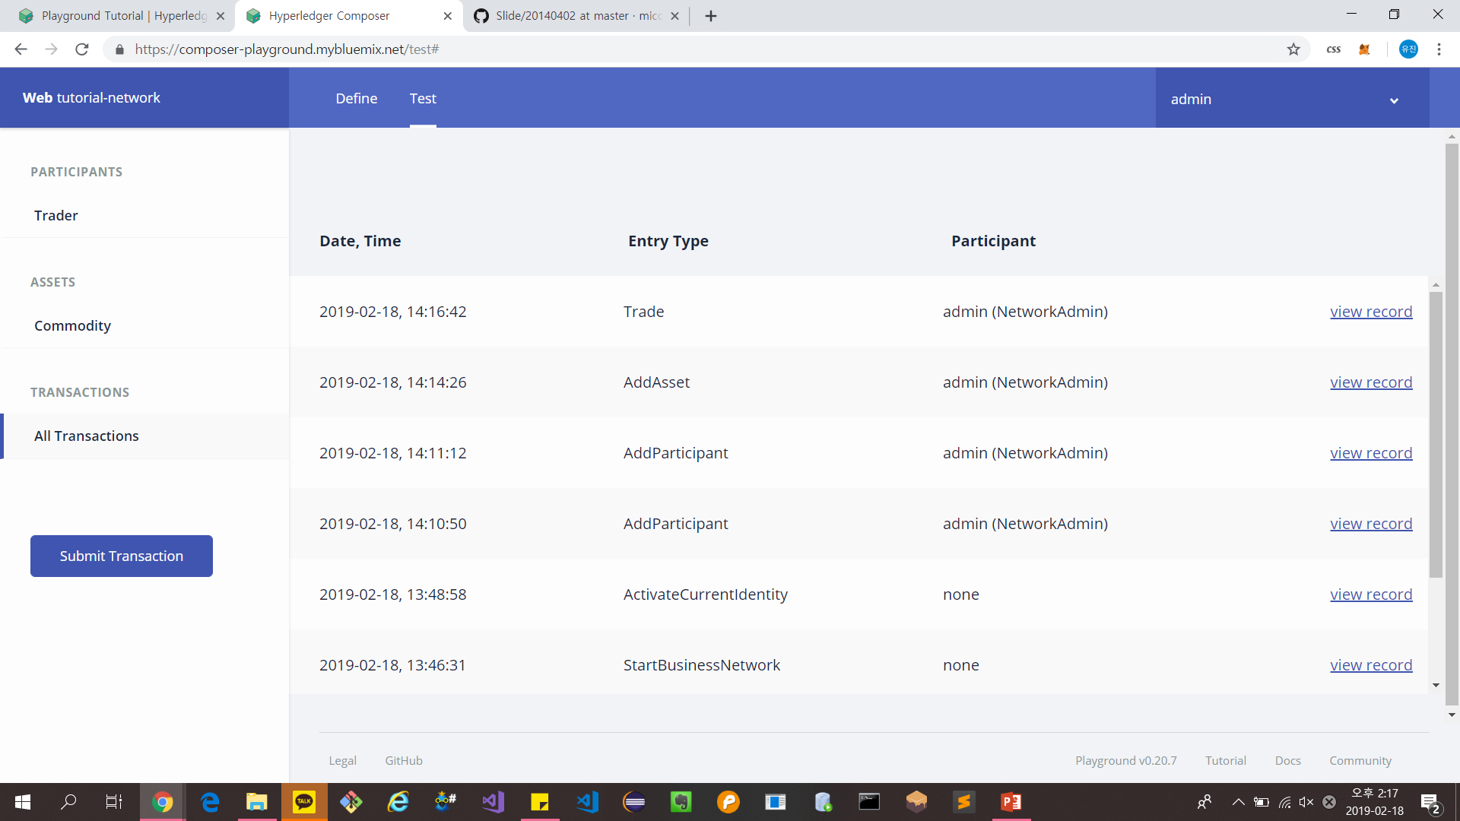
Playground Tutorial
How to use Hyperledger Composer Playground
9) Transferring the commodity between the participants
- 두 거래자와 거래하는 상품의 트랜잭션을 테스트할 수 있음
2
1
Notes:
로그아웃도! 언급

